Slide 1

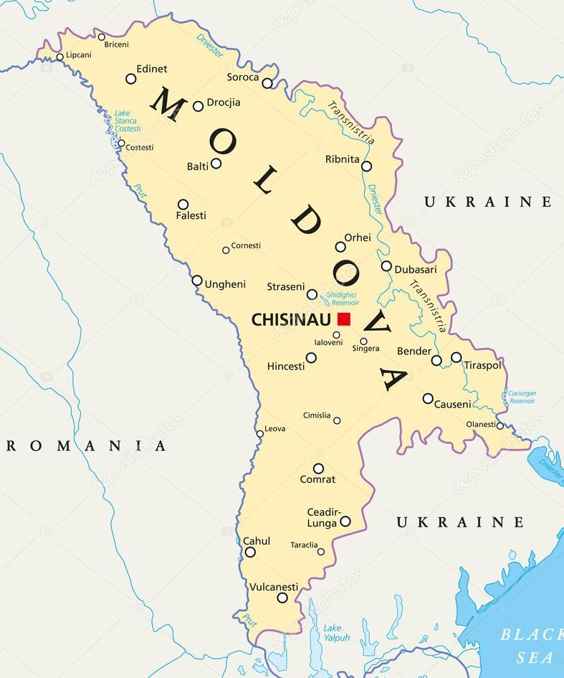
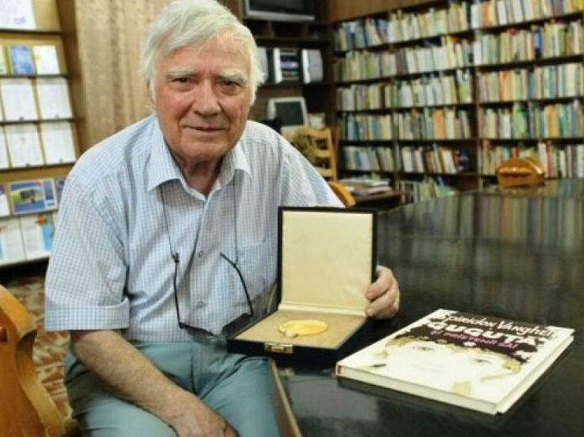
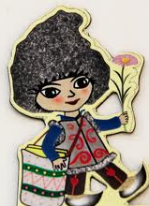
Спиридон ВАНГЕЛІ
“ Нові пригоди хлопчика ГУГУЦЕ”

Slide 2


Оповідання – це …?
Невеликий за обсягом
прозовий твір,
у якому зображується 1 подія
із життя 1 (рідше 2) героїв
Події взяті з реального життя
Речення не римуються

Slide 3
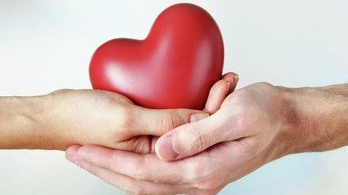
ПОРЯДНА ЛЮДИНА
1. відповідальна за наслідки своїх вчинків
2. здатна думати не тільки про себе
3. готова прийти на допомогу
4. не нав'язує свою думку
5. завжди чесна, навіть у дрібницях
6. здатна визнати, що помилилася
7. поважає інших людей
8. скромна
9. пунктуальна і надійна
10. доброзичлива

Slide 4
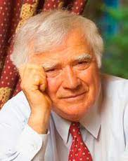
СПИРИДОН СТЕПАНОВИЧ ВАНГЕЛІ Молдовський дитячий письменник, перекладач
Народився в селі Грінеуць, у Бессарабії, у селянській сім’ї.
Коли хлопчику було 12 років, померла мати, тому дитинство було нелегким, та й до того ж ішли тяжкі передвоєнні й воєнні роки.
У 20 років закінчив філологічний факультет Кишинівського державного педагогічного інституту, відслужив в армії, потім працював учителем у сільській школі. Його учні – перші слухачі та поціновувачі літературного таланту письменника.
14 червня 1932 р.

Slide 5

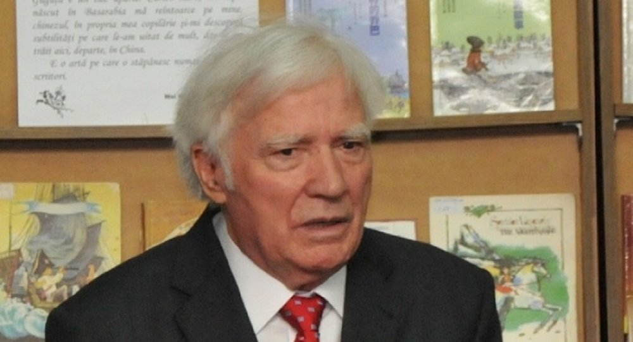
СПИРИДОН ВАНГЕЛІ
Першою побачила світ книга Вангелі «В країні метеликів» . Наступною – «Пригоди Гугуце» . Саме вона принесла письменнику заслужену славу.
Потім з-під пера Вангелі вийшли «Гугуце – капітан корабля», «Панталонія – країна диваків», «Соловей», «Чубо з села Туртуріка» та інші.
Спиридон Степанович перекладає твори зарубіжних письменників, серед яких є творчий доробок Астрід Ліндгрен.
Книги Вангелі виходять німецькою, англійською, японською, болгарською, російською, українською та вірменською мовами.

Slide 6










Літературна творчість Спиридона Вангелі

Slide 7

«Пригоди хлопчика Гугуце», «Нові пригоди хлопчика Гугуце»
У книзі, що складається з багатьох оповідань, ідеться про веселі, дивовижні пригоди маленького хлопчика на ім’я Гугуце. Він дуже сміливий. Завжди знаходить справу по силам і до душі, а подекуди капосні вигадки хлопчика не дають сумувати нікому: ані йому, ані його землякам із молдовського села Троє Козенят. Але Гугуце – добрий, спостережливий, працелюбний і талановитий. Він готовий прийти на допомогу усім, хто її потребує.

Slide 8
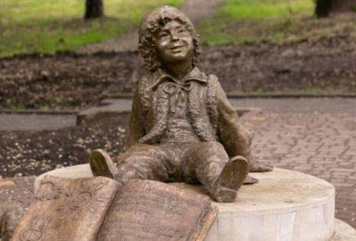
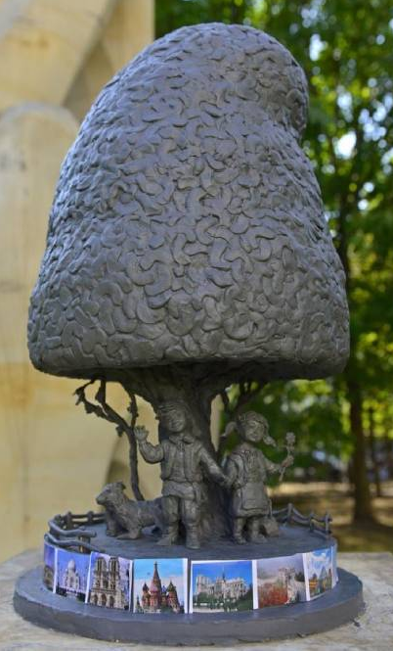
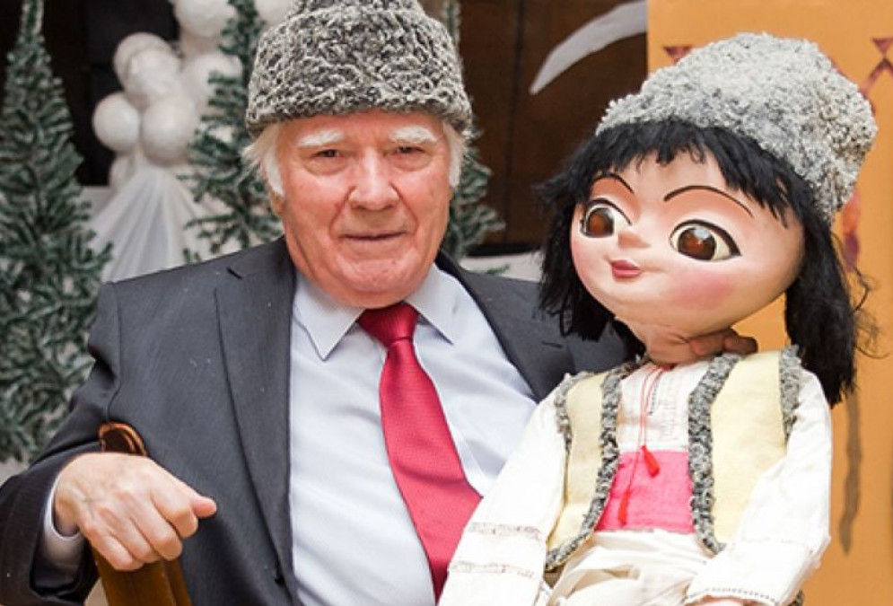

Slide 9
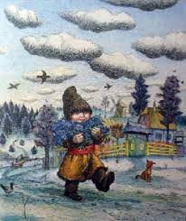
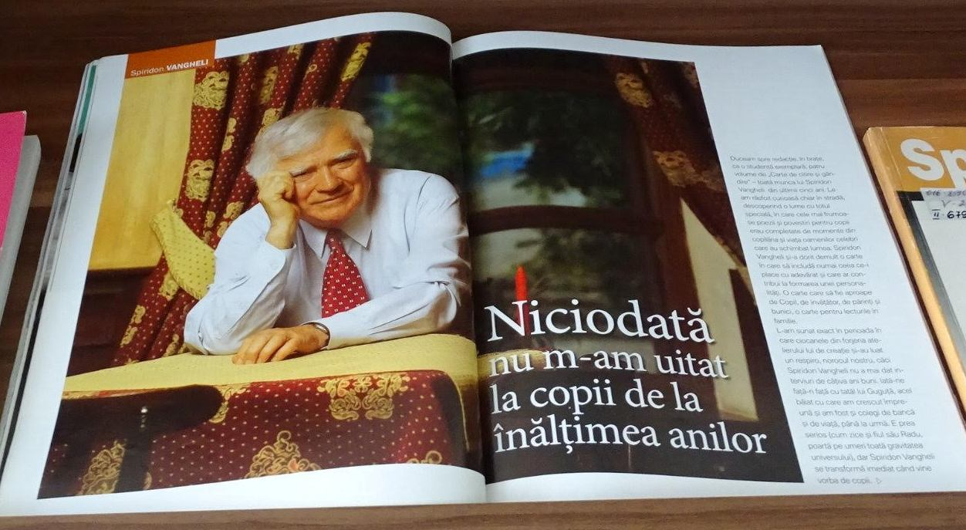
Слухаємо уривок з твору “ Нові пригоди ГУГУЦЕ”
Оповідання
“ Проліски ”

Slide 10
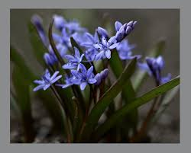

Чи знаєш ти?
Найперша квітка, що зацвітає навесні – пролісок.
Це маленька, але мужня рослинка має тоненьке стебельце з малесенькими видовженими листочками.
Квіточка проліска має ніжні, видовжені, загострені на кінці пелюстки синього кольору. У неї ніжні, ледь чутні пахощі.
Ця рослинка така тендітна, що незрозуміло як вона пробиває корку весняного снігу і витримує такі нічні морози.
Якщо побачите пролісок у лісі, не зривайте його, він занесений у Червону книгу.

Slide 11



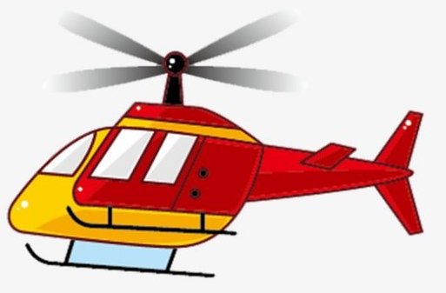
Словникова робота
цвяшок
вертоліт
крамниця
ґудзик

Slide 12
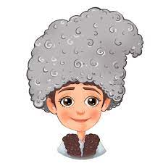

Вправляємося у читанні
хто-хто
найглибшу
зітхнув
вмістився б
Фет-Фрумос
навшпиньках
уранці
гостроверха
сповзала
потрібний

Slide 13
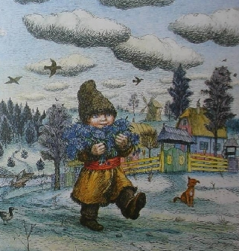
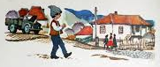
Пригадай фрагмент оповідання

Slide 14
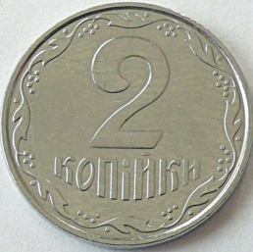
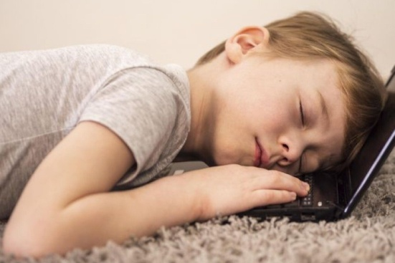

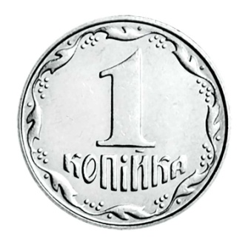
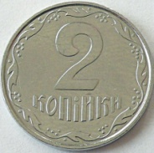
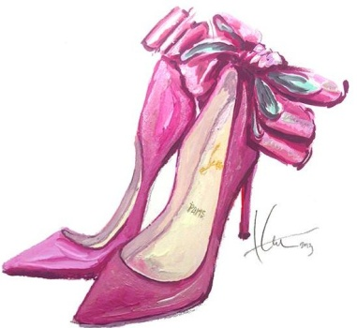

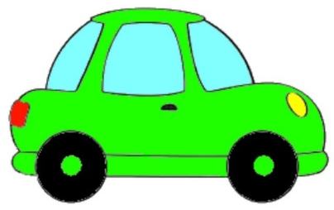
Переказуємо

Slide 15

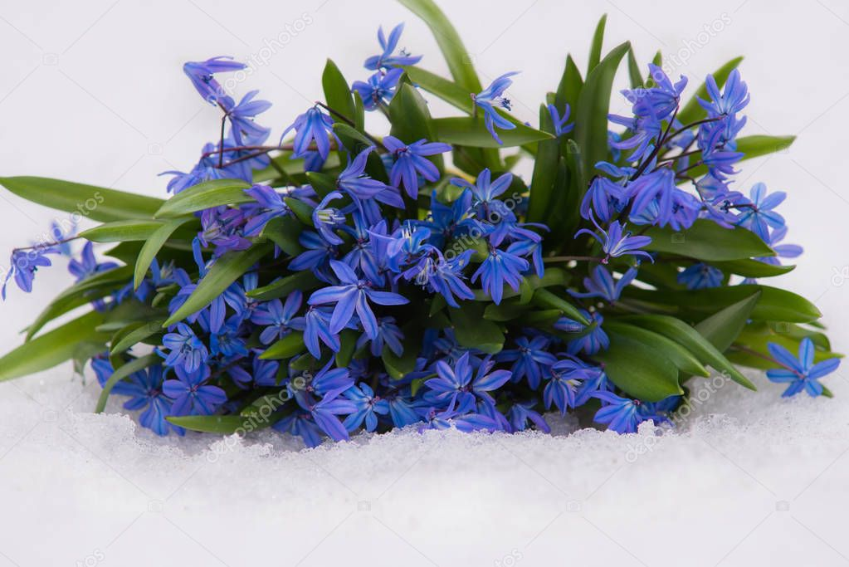
Гра “ Малюємо мультфільм ”
Зроби малюнки так, щоб той, хто не читав оповідання, зрозумів, про що в ньому йдеться.

Slide 16

Поясни прислів’я
Дитина дитину розуміє
Хто людей питає, той і розум має
В хорошій сім’ї хороші діти ростуть
Все купиш, лише тата й мами - ні

Slide 17

ТЕСТ
1. Хто автор оповідань про хлопчика Гугуце?
А) Брати Грімм
Б) Спиридон Вангелі
Б) Божена Немцова
2. Яке ім’я головного героя оповідання «Проліски»?
А) Іванко
Б) Яснуце
В) Гугуце
3. Скільки грошей мав хлопчик?
А) 5 копійок
Б) 6 копійок
В) 7 копійок
4. Яке свято наближалося?
А) Новий рік
Б) 8 березня
В) день народження
5. Що планував подарувати Гугуце сестрі?
А) самокат
Б) велосипед
В) вертоліт
6. Що думав подарувати Гугуце мамі?
А) машину
Б) сумку
В) черевики
7. Що купив Гугуце мамі?
А) голку
Б) сумку
В) ґудзик
8. Що зробив син, аби мама швидше заснула?
А) заспівав колискову
Б) розказав казочку
В) ліг поруч
9. Чим міряв хлопчик мамину ногу?
А) ниткою
Б) лінійкою
Б) вірьовкою
10. Що ніс в руках Гугуце, спускаючись з гори?
А) черевики
Б) проліски
В) шапку
11. Кому подарував хлопчик квіти?
А) продавщиці і всім, хто був у крамниці
Б) мамі
В) сестрі
12. Де знайшла мама сина?
А) у ліжку, сплячого
Б) біля вікна, сонного
В) за столом, за вечерею

Slide 18
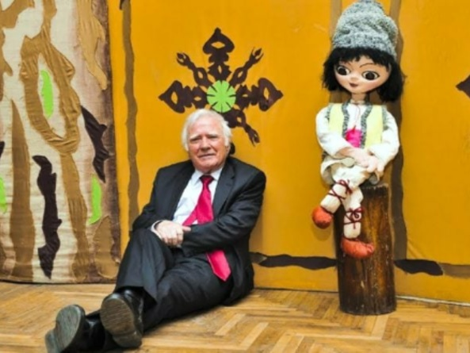
ПЕРЕВІР СЕБЕ
1. Б
2. В
3. В
4. Б
5. В
6. А
7. В
8. Б
9. А
10. Б
11. А
12. Б

Slide 19

Молодці!
Дякую за роботу!

